Slide 1


프로젝트 요약: 영화 인물 랭킹 데이터 분석 및 시각화
본 프로젝트는 Cine21 인물 랭킹 데이터를 활용하여 영화 배우들을 분석합니다. 데이터 크롤링, 처리, 시각화 파이프라인을 구축합니다. 영화 산업 인물 데이터의 트렌드 및 특징을 파악하는 것이 목표입니다.

Slide 2
프로젝트 목표 및 필요성
데이터 기반 랭킹 정보 활용
메타 정보 분석
영화 평점 사이트 Cine21 데이터를 기반으로 랭킹 정보를 활용합니다. 지난 2년간의 인물 랭킹 데이터를 수집 및 분석합니다.
배우 성별, 출신 학교, 생년월일 등 메타 정보를 분석합니다. 영화 산업 내 배우 활동 경향성 및 특징을 시각화합니다.

Slide 3




사용 기술 스택
크롤링
데이터 처리
시각화
Selenium 을 사용하여 웹 페이지 데이터를 추출합니다.
Pandas를 사용하여 데이터를 정제하고 변환합니다.
Matplotlib으로 데이터를 시각화합니다.

Slide 4




데이터 수집 방법: Cine21 크롤링 전략
크롤링 대상 사이트
Cine21 인물 랭킹 페이지를 대상으로 합니다.
필터 설정
2년 기준 필터를 설정하는 방법을 설명합니다.
데이터 수집
최대 50 페이지 배우 정보를 수집합니다.

Slide 5
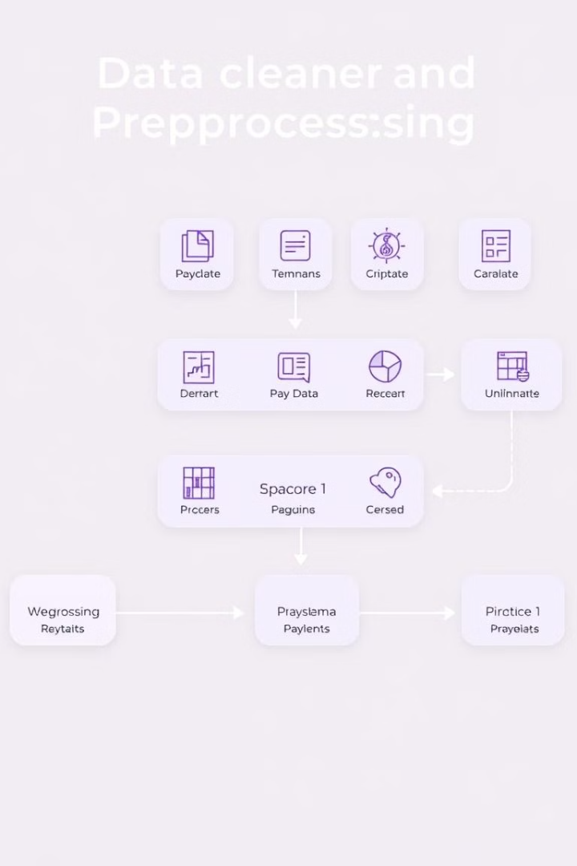
데이터 전처리 과정
1
데이터 정제
수집된 데이터를 정제하고 통합합니다.
2
Pandas 활용
Pandas를 사용하여 데이터를 처리합니다.
3
데이터 준비
분석을 위한 데이터 준비 과정을 상세히 설명합니다.

Slide 6
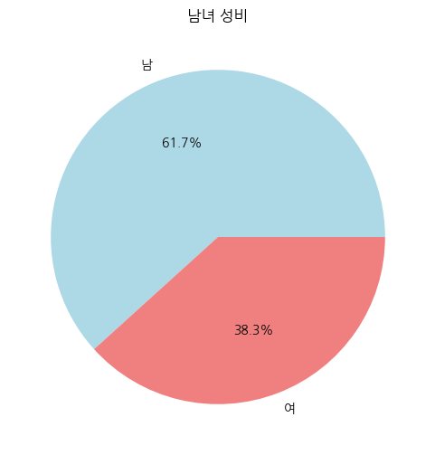
분석 결과 (1): 성별 비율 분석
남성의 수는 216명
여성의 수는 134명
총 데이터는 350명
남성
여성
지난 2년간 Cine21 랭킹에 오른 배우 중 남성 비율은 61.7%, 여성 비율은 38.3%입니다. 남성의 수가 여성의 수보다 82명 많다

Slide 7
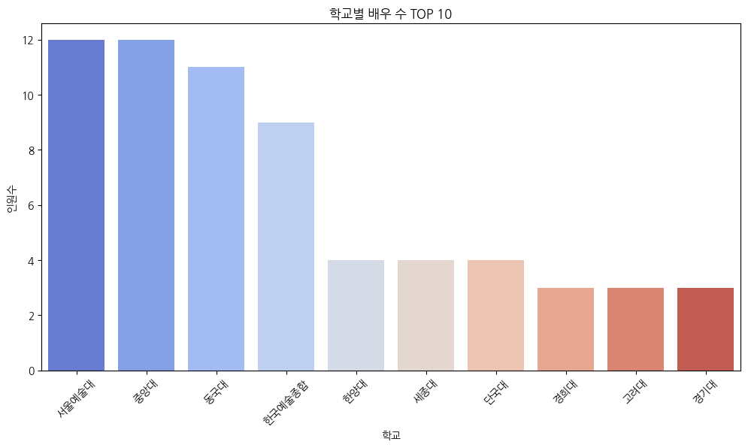
분석 결과 (2): 출신 학교 분석
총 학교 데이터를 가지고 있는 수는 97명
영화 배우를 가장 많이 배출한 학교는 서울예술대학교, 중앙대입니다. 비율은 서울예술대와 중앙대가 12.3% 동국대가 11.3% 한국예술종합대가 9.2%이다

Slide 8
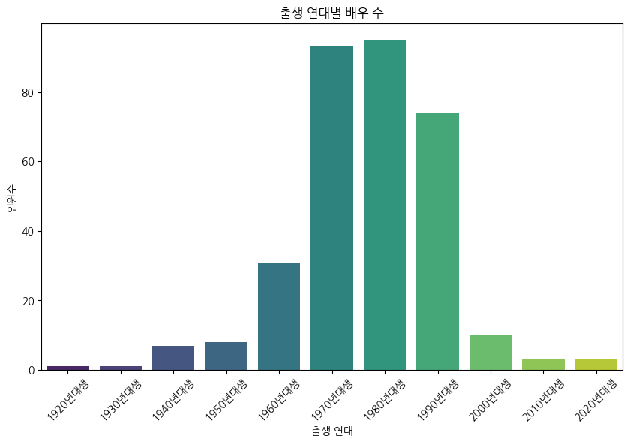
분석 결과 (3): 출생 연도별 배우 분포
총 배우 수는 350명
93
95
74
1970 ~ 80 년대 출생 배우 들이 최근 2년간 영화계에서 가장 활발하게 활동하고 있습니다.

Slide 9
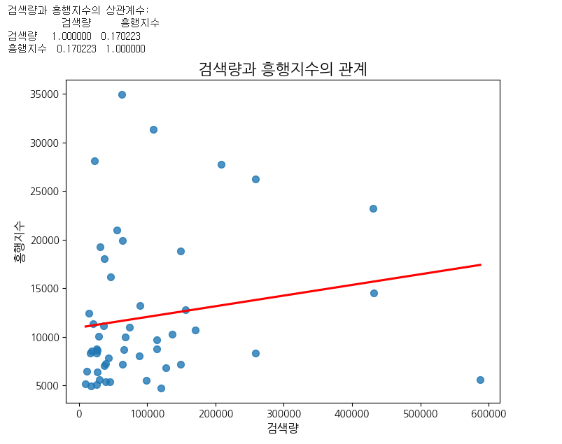
분석 결과 (4): 검색량 과 흥행지수의 상관관계
상관계수를 보면 0.17로 매우 연관이 없다는 것을 알 수 있다.

Slide 10
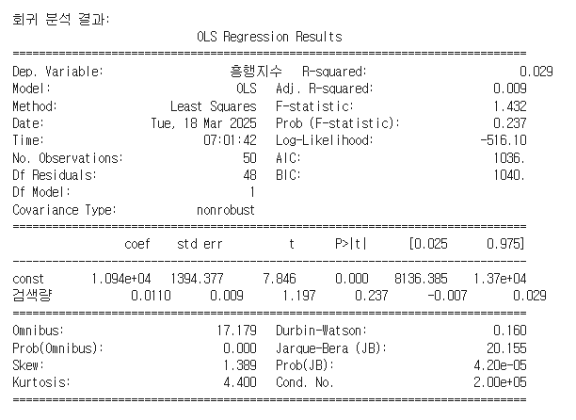
분석 결과 (5): 회귀 분석 결과
R-squared 를 보면 0.029 이므로 매우 관계가 없다는 것을 알 수 있다.

Slide 11
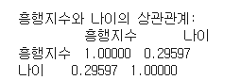
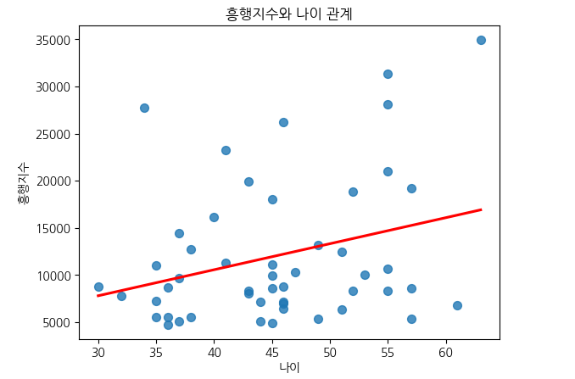
분석 결과 (6):나이와 흥행지수의 상관관계
상관계수를 보면 0.29597로 매우 관계가 없음을 알 수 있다.

Slide 12
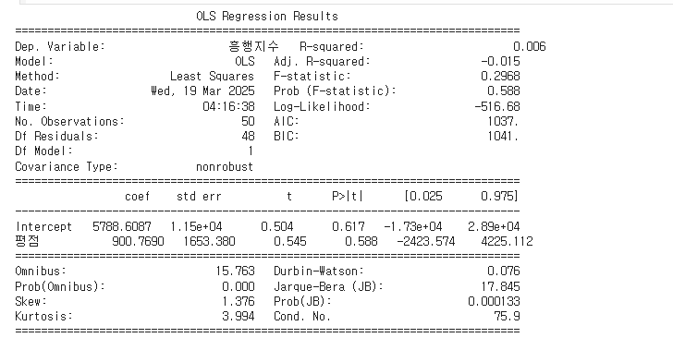
분석 결과 (9): 회귀 분석 표
R-squared를 보면 0.006으로 유의미하지 않다는 것을 알 수 있다.

Slide 13
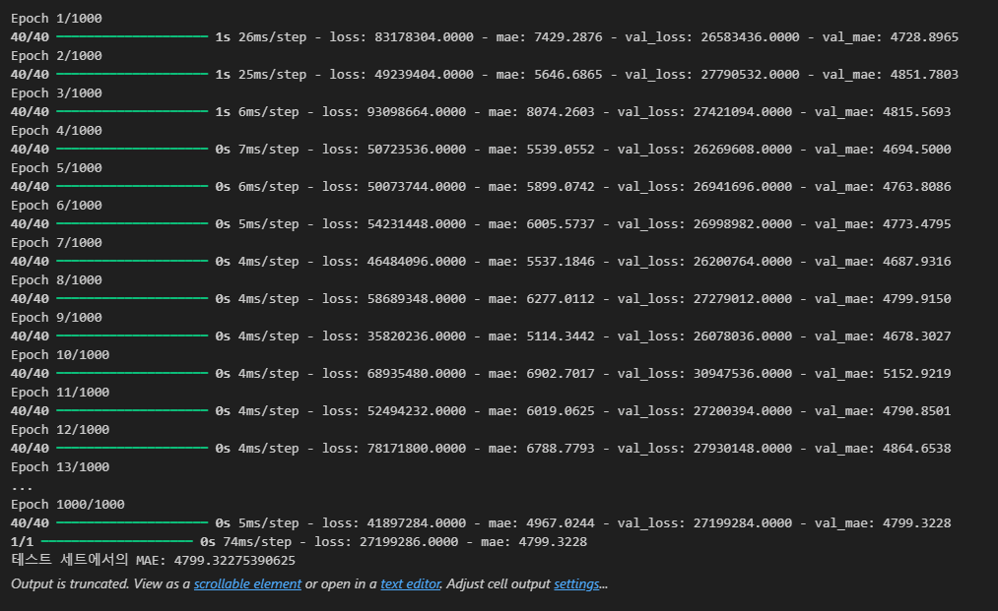
분석 결과 (9):DNN 모델 학습
DNN 을 사용하여 모델을 학습하였다.

Slide 14
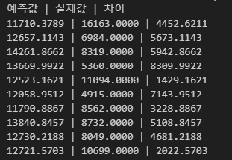
분석 결과 (10): 모델 예측
훈련을 시킨 모델을 사용하여 예측을 해보았는데 보이는것 과 같이 실제값과 차이가 있다.

Slide 15

결론 및 시사점
데이터 분석 인사이트
대학교는 서울예술대학교(12.3%) 출신이 많다.
성별은 남성의 수가 82명 더 많다.
80년대 출신 배우가 (27.1%)로 가장 많다.
검색량, 나이 각각 흥행지수와 상관관계가 유의미하지 않다.
DNN 을 이용하여 모델을 학습시키고 예측을 해보았지만 실제값과 차이가 있다.

Slide 16

Q&A 및 추가 논의
1
질문 및 답변
2
추가 논의
질문 및 답변 시간을 갖습니다.
프로젝트 관련 추가 논의 및 피드백을 수렴합니다.
3
한계점 및 개선 방향
프로젝트의 한계점 및 개선 방향을 모색합니다.

